Slide 1
Synode diocésain
L'évangélisation, aujourd'hui,
dans la Drôme
2013-2015

Slide 2
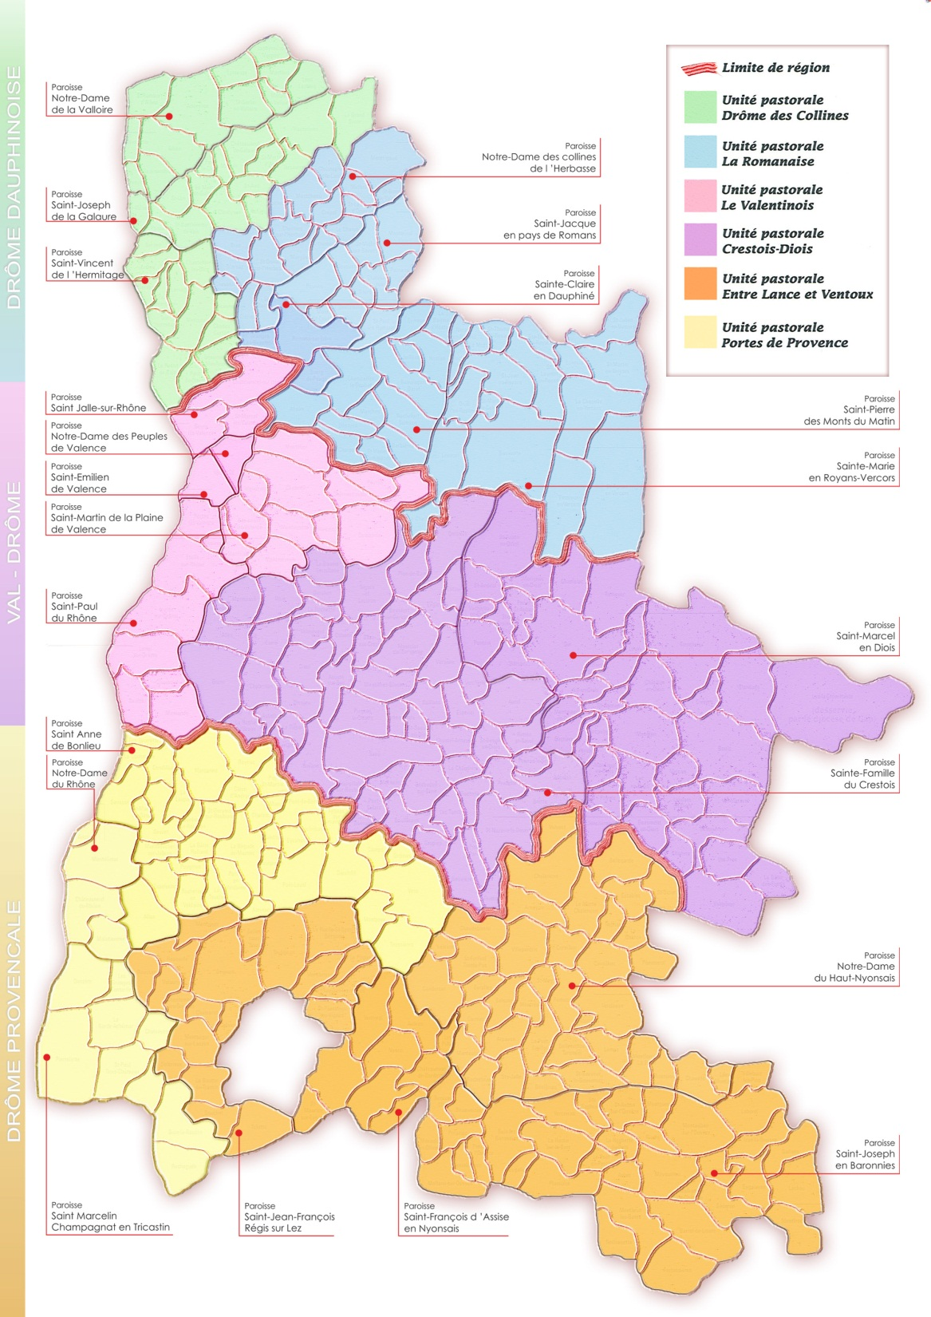
Les 6 unités du diocèse de Valence

Slide 3
L'évangélisation, aujourd'hui,
dans la Drôme
2013-2015
Synode diocésain

Slide 4
Comme les disciples, mettons-nous en marche pour annoncer le Christ ressuscité !
Le mot synode vient du grec sunodos : il signifie "faire route ensemble"
Sun : avec
Hodos : le chemin
Le Synode est un moyen que l'évêque se donne pour prévoir et lancer la mission de l'Eglise diocésaine dont il a la charge.

Slide 5
Déroulement de la préparation du synode
Première année (2013-2014) :
les équipes synodales
Nous avons eu 395 équipes dans tout le diocèse qui se sont retrouvées autour de cette préparation synodale.
Chaque équipe s’est inscrite auprès du secrétariat et a remonté ses propositions sur le sujet du synode.
Moyens:
Le carnet de route proposé par le secrétariat du synode.
Des correspondants paroissiaux.

Slide 6
Les équipes synodales
395 équipes avec 3155 participants
Nombre moyen de personnes/équipe : 8
1259
1063
479
106
Répartition sur le diocèse
16/25
26/45
46/65
> 65
Pyramide des âges

Slide 7
La répartition par paroisse
UP Drôme des collines
11%
UP Entre Lance et Ventoux
12%
UP La Romanaise
15%
UP Portes de Provences
17%
UP Le Valentinois
26%
UP Le Diois-Crestois
8%

Slide 8
Synthèse des avis sur la première partie du travail
Le carnet de route
Rq: Prix du carnet 30c/exemplaire
Remarque sur le carnet de route
Bien conçu, utile | 62 %
Dur-dur quand même | 45 %

Slide 9
Synthèse des avis sur la première partie du travail
Le questionnaire
En moyenne, par équipe, sur 19 personnes contactées, 12 ont répondu.
Remarque sur le questionnaire
Trop long, trop compliqué | 57 %
Intéressant, bien fait | 34 %
Trop institutionnel | 19 %
De mauvaises questions | 7 %
L’accueil du questionnaire par des personnes extérieures
Positifs, très positifs | 70 %
Avis mitigés | 18 %
Des occasions d’annonce | 15 %
Des difficultés et des peurs | 15 %
Une Eglise mal connue et parfois suspecte | 13 %

Slide 10
Synthèse des avis sur la première partie du travail
Les domaines ayant interpelés les équipes
Domaines importants pour les équipes
Accueil des personnes en marges, loin, très loin de l’Eglise. | 43 %
Visibilité de l’Eglise | 17 %
La famille | 12 %
Les jeunes | 10 %
La messe | 10 %
Les groupes de partage sur la Parole | 10 %
L’oecuménisme | 6 %
Le manque de prêtres | 5 %

Slide 11
Déroulement de la préparation du synode
2) Deuxième année (septembre-décembre 2014) : Les forums
Toutes les propositions des équipes synodales (environ 1600) ont été collectées et rassemblées dans le livret des propositions synodales.
Les équipes synodales ont été invitées à lire ce livret et à donner 2 thèmes qui leur paraissent importants pour le diocèse.
Son rôle :
> Les échanges des 9 forums (6 territoriaux, 1 mouvements, 1 prêtres et 1 diacres) aideront le secrétariat du synode à faire émerger la centaine de propositions qui seront présentées à l'assemblée synodale.

Slide 12
Déroulement du synode (2015)
1) Les élections synodales (janvier 2015)
Elles auront lieu en janvier dans tout le diocèse et éliront (en fonction de % prévus dans la loi électorale) environ 200 membres représentatifs du diocèse.
2) L’assemblée synodale (Mars 2015)
Après élections des participants, l'assemblée synodale se réunit pour voter les propositions faites par les équipes synodales et les forums et répertoriées dans le cahier synodal.
> Moyens : le cahier synodal préparé par le secrétariat du synode.

Slide 13
Déroulement du synode (2015)
3) La clôture
Elle aura lieu à la Pentecôte 2015 ( Dimanche 24 mai). A cette date, l’évêque promulguera les propositions du synode qu’il retient. Elles deviendront alors des décisions qui s’appliqueront pour tout le diocèse.

Slide 14
Premiers messages des équipes
Le sentiment des équipes et leurs messages
Bilan général et avis
Constats positifs sur les rencontres en équipes | 59 %
Le désir d’une suite en équipe | 33 %
Quelques constats amers (parfois outranciers) sur notre Eglise | 18 %
Des réserves sur la démarche | 13 %
Des attentes pour notre Eglise en Drôme
L’approfondissement, l’enracinement dans le Christ | 25 %
L’ouverture, l’accueil | 25 %
La Joie | 13 %
La place des Laïcs | 10 %

Slide 16
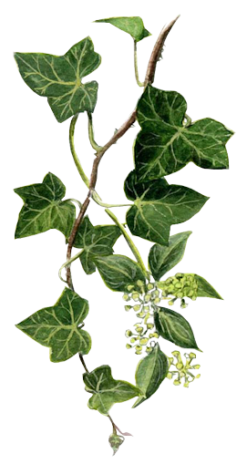
Recevoir le synode comme un cadeau…
Moi, j’ai planté. Apollos a arrosé, mais c’est Dieu qui donne la croissance. (1 Corinthiens 3, 6)

Slide 17
Le peuple saint de Dieu participe aussi de la fonction prophétique du Christ. (…)
La collectivité des fidèles, ayant l’onction qui vient du Saint (cf 1 Jean 2, 20 et 27) ne peut se tromper dans la foi :
ce don particulier qu’elle possède, elle le manifeste par le moyen du sens surnaturel de la foi qui est celui du peuple tout entier, lorsque, « des évêques jusqu’aux derniers des fidèles laïcs », elle apporte aux vérités concernant la foi et les mœurs un consentement (consensus) universel.
(Constitution sur l’Eglise Lumen Gentium N° 12)

Slide 18
Dans tous les baptisés, du premier au dernier, agit la force sanctificatrice de l’Esprit qui incite à évangéliser.(…)
Comme faisant partie de son mystère d’amour pour l’humanité, Dieu dote la totalité des fidèles d’un « instinct de la foi »
- le sensus fidei –
qui les aide à discerner ce qui vient réellement de Dieu.
(La joie de l’Evangile, N° 119)

Slide 19
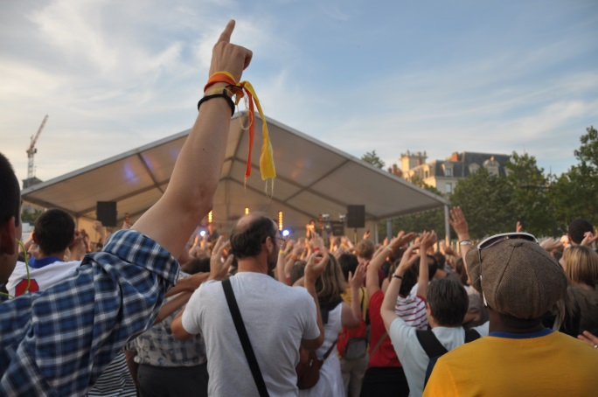
DISCERNER, oser faire des choix
Chaque Eglise particulière (= diocèse), portion de l’Eglise catholique sous la conduite de son Evêque, est elle aussi appelée à la conversion missionnaire.
Pour que cette conversion missionnaire soit toujours plus intense, généreuse et féconde, j’exhorte aussi chaque Eglise particulière à entrer dans un processus de discernement, de purification et de réforme.
(La joie de l’Evangile, N° 30)

Slide 20
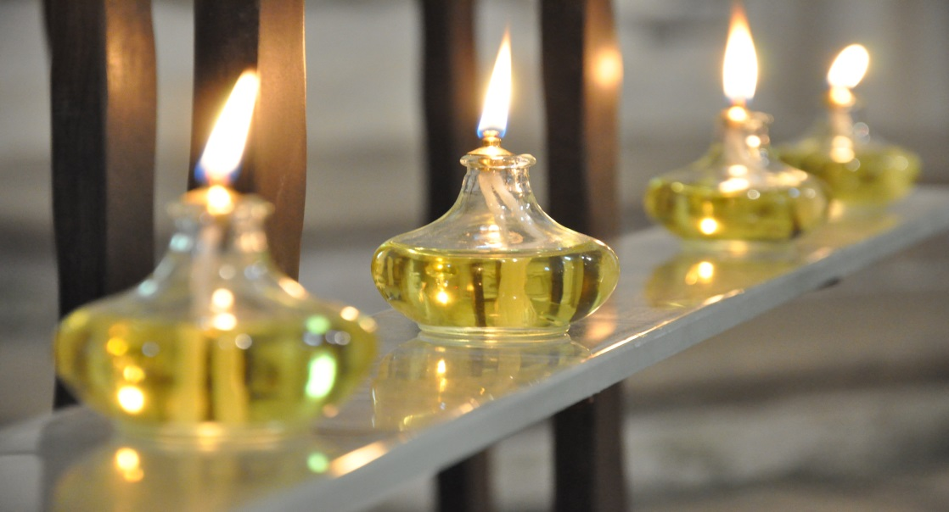
Un critère donné par le Pape François :
Cette Eglise s’emploie à être toujours là où manquent le plus la lumière et la vie du Ressuscité.
(La joie de l’Evangile, N° 30)

Slide 22
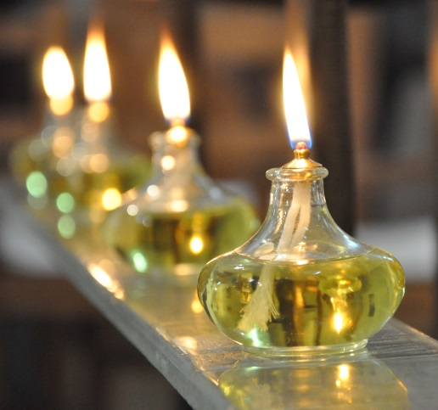
Dieu, Père de toute vie,
Béni sois-tu pour ton Eglise dans la Drôme !
Tu l’as comblée de tes largesses au cours des siècles.
Nous confions à ta grâce son présent et son avenir.
Esprit-Saint,
Béni sois-tu pour ton action incessante,
Pour l’audace à laquelle tu nous appelles, manifestée par ce synode.
Donne-nous de nous mettre à ton écoute.
Seigneur Jésus, toi l’envoyé du Père :
Par ta parole et ton exemple, tu demeures la source de toute espérance.
Toi, le Vivant, accompagne nos efforts de conversion :
Qu’ils soient toujours portés vers la communion fraternelle.
Trinité sainte,
Puisse ton Eglise dans la Drôme,
Trouver dans le présent et dans l’avenir que tu lui prépares sa joie et son unité.
O Marie, notre mère,
Apprends-nous à dire oui et guide-nous sur les chemins de la mission.

